Slide 1
NOTROX
Gaming Webshop Platform
Szoftverfejlesztő vizsgaremek — Projekt Bemutató
Gróf Richárd László | Molnár Márk Krisztián | Péjó Kristóf
Budapesti Műszaki SZC Egressy Gábor Két Tanítási Nyelvű Technikum • 2025–2026

Slide 2
Tartalom
A bemutató felépítése
01
Backend & Tesztelés
Node.js + Express REST API, JWT, MySQL, Sequelize, automata tesztek
02
Weboldal
Vásárlói felület — böngészés, kosár, rendelés, profil
03
Webes Admin Felület
Termék, felhasználó és rendeléskezelés böngészőből
04
WPF Admin Alkalmazás
Windows asztali adminisztrációs kliens
05
Avalonia Mobilalkalmazás
Android & Desktop platformfüggetlen admin kliens

Slide 3
Rendszerarchitektúra
Három kliens — egy közös REST API
🌐
Weboldal
🖥️
WPF App
📱
Avalonia App
HTML5 / CSS3 / Bootstrap 5.3
C# / .NET 8 / Windows
C# / Android & Desktop
↕
↕
↕
REST API — Node.js + Express.js
Hitelesítés: JWT Bearer Token • JSON kommunikáció • HTTPS kötelező
↕
🗄️ MySQL Adatbázis
📁 Multer
🔐 bcrypt
Sequelize ORM
Fájlfeltöltés
Jelszóhash

Slide 4
Backend — REST API
Node.js + Express.js + Sequelize + MySQL
🔐 Hitelesítés
📍 Cím
/UserLogin, /UserRegister, /EditUser
/AddressRegister, /AddressGets, /EditAddress
📦 Termékek
🏢 Cégek
/getproduct, /postproduct, /updateproduct, /deleteproduct
/getcompany — gyártók listázása
🛒 Rendelések
🖼️ Profil
/createOrder, /getMyOrders, /getAllOrders, /updateOrderPhase
/uploadPFP — Multer fájlfeltöltés
🔒 Minden védett végpont Bearer JWT tokent igényel • Admin végpontokhoz isAdmin: true szükséges • HTTPS kötelező

Slide 5
Adatbázis Struktúra
MySQL relációs adatbázis — Sequelize ORM
Users
Products
Orders
▸ id, username, email
▸ id, name, description
▸ id, date, phase
▸ password (bcrypt)
▸ price, ammount
▸ userId (FK)
▸ pfp, isAdmin
▸ companyId (FK), imgURL
▸ addressId (FK)
OrderItems
Addresses
Companies
▸ id, orderId (FK)
▸ id, city, zip
▸ id, name
▸ productId (FK)
▸ address1
▸ description
▸ quantity, priceAtPurchase
▸ userId (FK)
▸ location

Slide 6
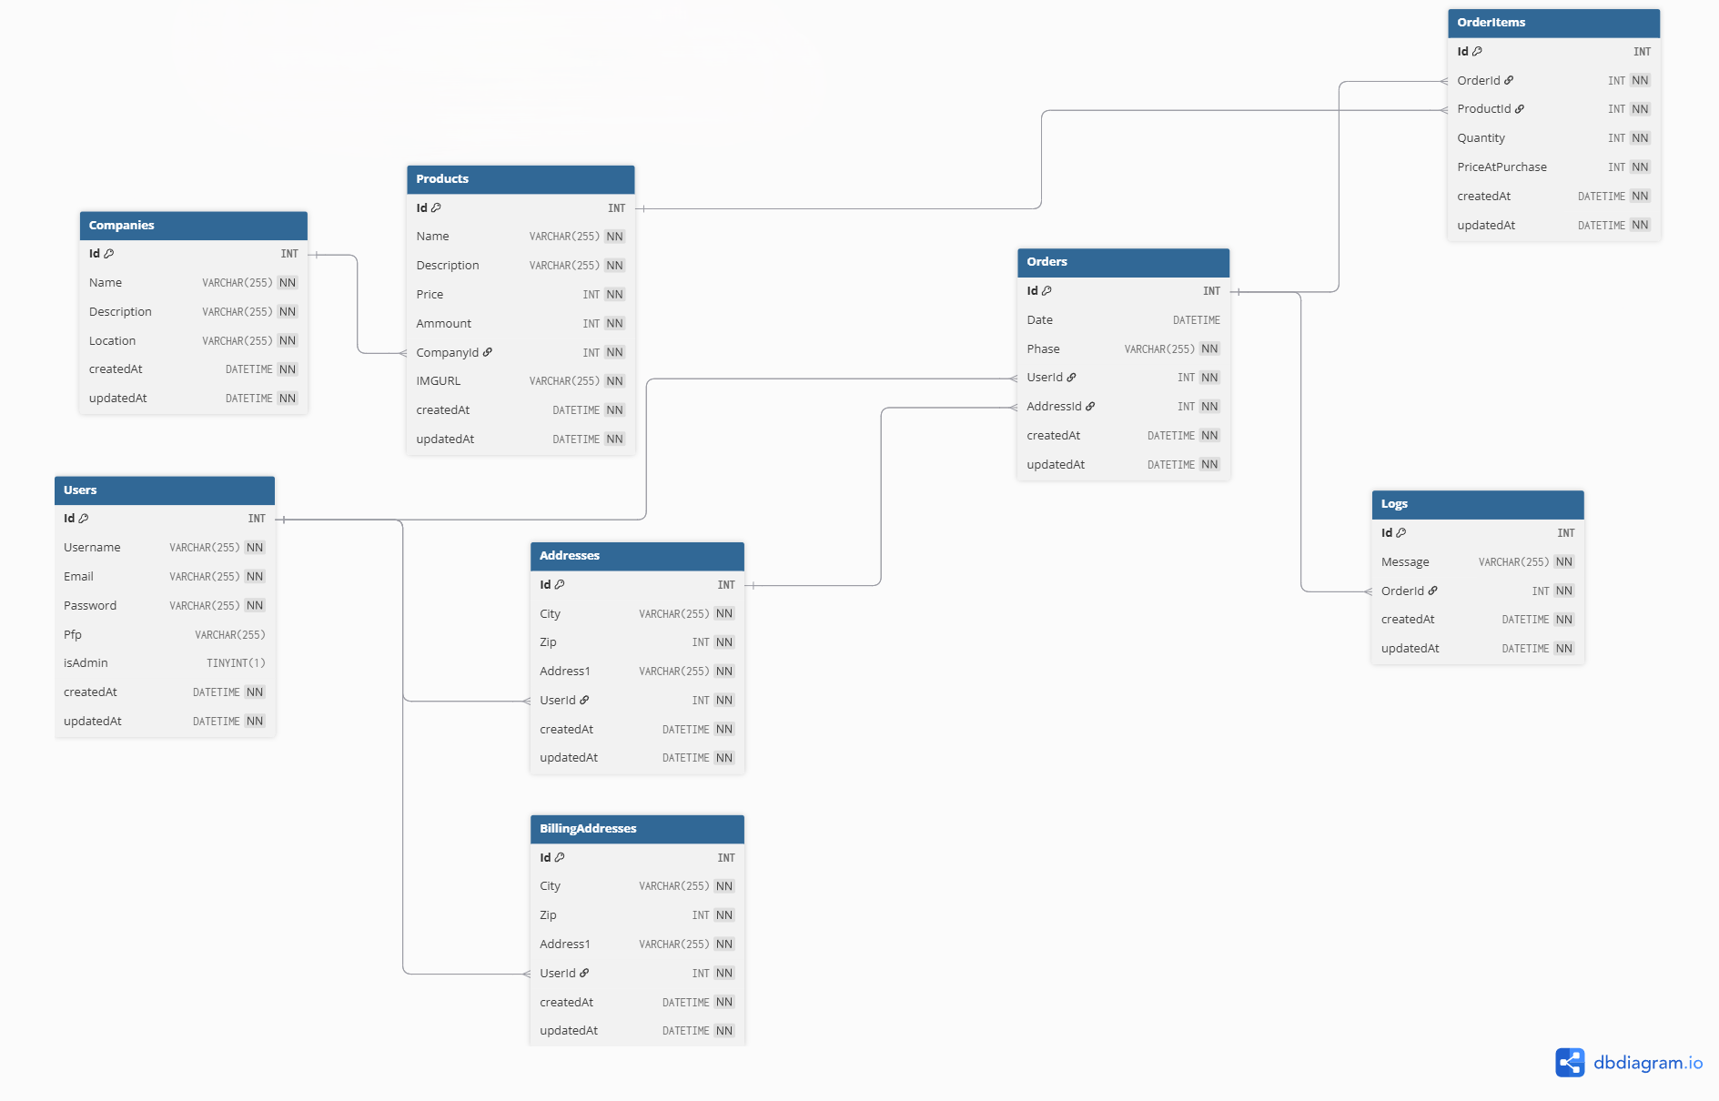
Adatbázis Diagram és kötések
MySQL relációk az adatbázisban — Sequelize ORM, Adatbázis struktúra
Users.Id -> Orders.UserId -> Addresses.UserId
-> BillingAddresses.UserId Companies.Id -> Products.CompanyId Addresses.Id -> Orders.AddressId Products.Id -> OrderItems.ProductId Orders.Id -> OrderItems. OrderId -> Logs.OrderId

Slide 7
Tesztelési Stratégia
110 teszteset — 100% sikerességi arány
40
22
24
24
Manuális web tesztek
API automata tesztek
WPF unit tesztek
Avalonia unit tesztek
🖱️ Manuális Tesztek
⚙️ API Tesztek
Chrome DevTools — regisztráció, bejelentkezés, kosár, rendelés, profil, reszponzivitás
Jest + Supertest — REST végpontok HTTP kódjai és üzenetei
🔬 Unit Tesztek
🔒 Biztonsági Tesztek
MSTest (.NET) — OrdersClass.TotalPrice számítás, ServerConnection biztonság
HTTPS kényszer, JWT validáció, jogosultságvédelem, auth-check.js

Slide 8
Testing Results & Bug Fixes
All critical bugs fixed before production release
BUG-01
Cart key collision
✅ Fixed
BUG-02
Admin permission bypass
✅ Fixed
Different users' carts overwrote each other— Fix: cart_{userId} key
Normal user could access the admin panel— Fix: auth-check.js confirmed
BUG-03
List not updated
✅ Fixed
BUG-04
Card expiration validation
✅ Fixed
The list was not updated automatically after deleting a product— Fix: async reload
00 months left on the expiration date — Fix: 01-12 check
BUG-05
HTTP connection
✅ Fixed
BUG-06
NullReference error
✅ Fixed
ServerConnection did not throw an exception for HTTP URL— Fix: ArgumentException
OrdersClass.TotalPrice crashed for null Items— Fix: null-safe operator

Slide 9
Teamwork and task division
Everyone was given a task that they were best at.
Márk
Backend
Ricsi
Frontend
dbHandler, Auth, Routes, Server.
We connected the backend to the html page using fetch.
Márk
Backend & Routes Testing
Ricsi
Responsive Website, Admin Website
API TESTS --- Jest + Supertest REST endpoint HTTP codes and messages.
We created a responsive web store for users and an administration page for phones and desktop computers.
Kristóf
Avalonia Android App
Kristóf
WPF Administrator App
Mobile administration application with the same functions as on the website for android.
Desktop administration application with the same functions as on the website for windows.

Slide 10
Weboldal — notrox.hu
Vásárlói frontend — HTML5 / CSS3 / Bootstrap 5.3 / JavaScript
/
/register
/login
/products
Főoldal
Regisztráció
Bejelentkezés
Termékek
Termékkatégoriák, értékajánlatok, CTA gomb
Fiók létrehozása, ÁSZF elfogadás, validáció
JWT token generálás, sessionStorage
Szűrés, keresés, márka filter, kosárba
/cart
/profil
/recentorders
/aboutus + /contact
Kosár
Profil
Rendelések
Info oldalak
Mennyiség kezelés, ÁFA számítás, rendelés
Adatok, profilkép, jelszó, cím kezelés
Előzmények, állapotkövetés, PDF számla
Rólunk, kapcsolat, Google Maps térkép

Slide 11
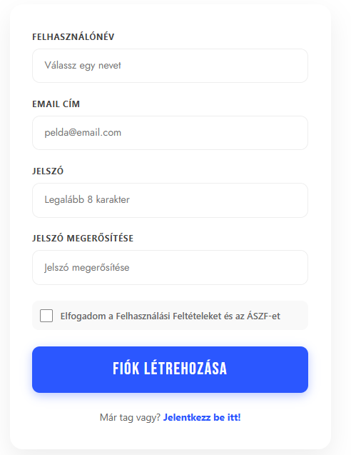
Regisztráció
JWT alapú azonosítás — sessionStorage munkamenet-kezelés
📝 Regisztráció
1
Felhasználónév megadása (kötelező)
2
E-mail cím (@ kötelező, egyedi)
3
Jelszó (min. 8 karakter)
4
ÁSZF elfogadása (jelölőnégyzet)
5
Ha minden mező üres → gomb inaktív
6
Ha e-mail már létezik → hibaüzenet
7
Sikeres regisztráció → bejelentkezési oldal

Slide 12
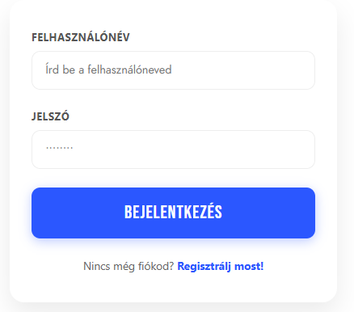
Bejelentkezés
JWT alapú azonosítás — sessionStorage munkamenet-kezelés
🔑 Bejelentkezés
1
Felhasználónév + jelszó megadása
2
Szerver ellenőrzi az adatokat
3
JWT token generálódik → sessionStorage
4
Az oldal ettől kezdve 'emlékszik' ránk
5
Védett oldalak: auth-check.js ellenőrzi
6
Bejelentkezett user → /profil oldal
7
Kijelentkezés → token törlése → főoldal

Slide 13
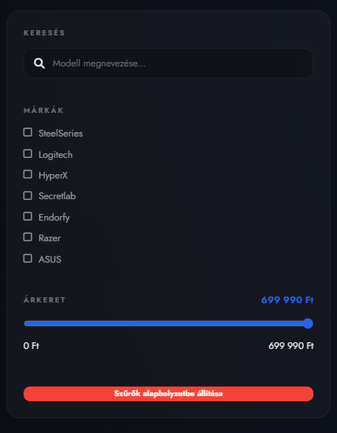
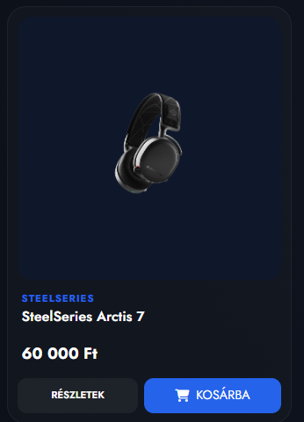
Termékek
Böngészés → Szűrés
🛍️ Termékek (/products)
▸ Márka szűrő (SteelSeries, Logitech...)
▸ Névkeresés valós időben
▸ Ár alapú szűrés (0 – 8.000.000 Ft)
▸ Termék kártya: kép, név, gyártó, ár
▸ 'Elfogadott' badge ha raktáron van
▸ Kosárba gomb → toast visszajelzés
▸ Kosár ikon számlálóval a navigációban

Slide 14
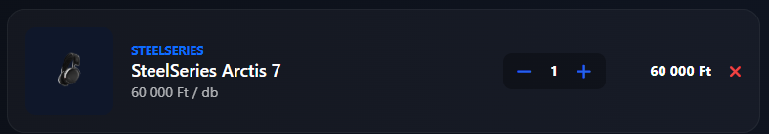
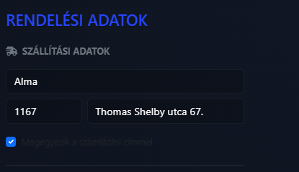
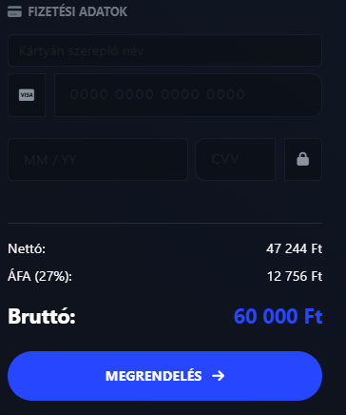
Kosár
Kosár → Fizetés
🛒 Kosár (/cart)
▸ localStorage tárolja (cart_{userId})
▸ Bezárás után is megmarad a kosár
▸ + / – gombokkal mennyiség állítás
▸ 0 db → termék automatikusan törlődik
▸ × gombbal manuális törlés
▸ Bruttó / Nettó / ÁFA (27%) összesítő
▸ Max. készlet ellenőrzés alert-tel

Slide 15
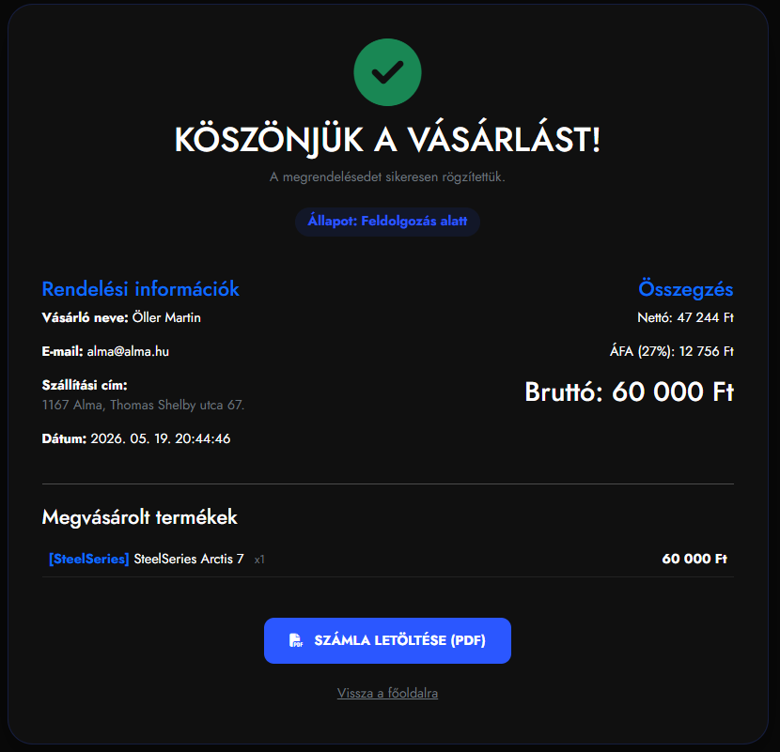
Rendelés
Biztonságos vásárlás
💳 Rendelés Leadása
▸ Bejelentkezés szükséges
▸ Szállítási cím kötelező (figyelmeztetés)
▸ Bankkártya: kártyabirtokos neve
▸ 16 jegyű kártyaszám (auto formázás)
▸ Lejárat MM/ÉÉ (01-12 validáció)
▸ CVV/CVC 3 számjegy
▸ Sikeres rendelés → /success oldal
▸ Kosár törlődik a localStorage-ból
▸ PDF számla letölthető

Slide 16
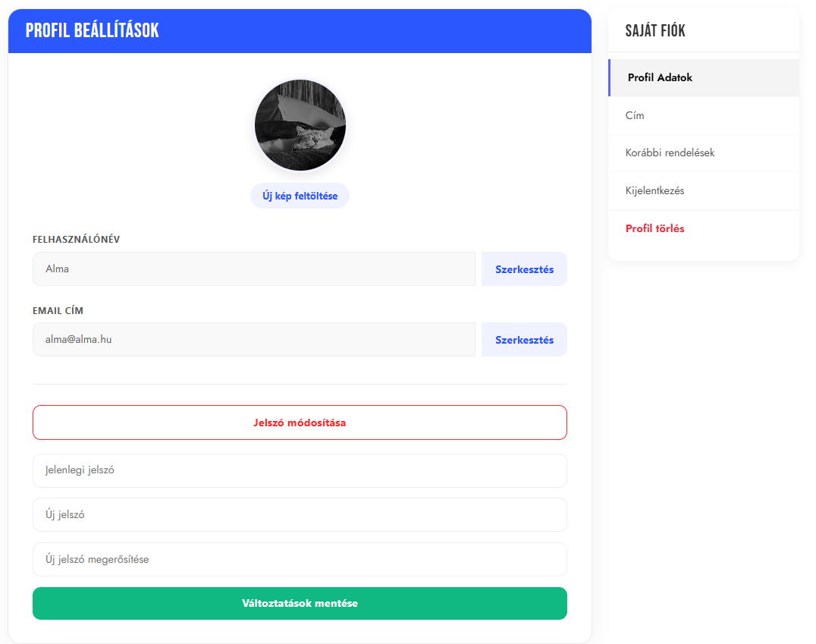
Profil
Személyes fiókkezelés
👤 Profil (/profil)
▸ Felhasználónév és e-mail szerkesztés
▸ Mentés pipa ikonnal
▸ Jelszócsere: jelenlegi + új jelszó
▸ Profilkép feltöltés (JPG, JPEG, PNG)
▸ Multer kezeli a feltöltést
▸ Szállítási cím kezelése (/address)
▸ Számlázási cím külön kezelhető
▸ Rendeléstörténet (/recentorders)
▸ 6 rendelési állapot nyomon követhető

Slide 17
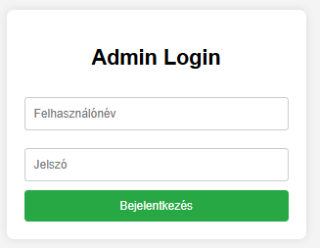
Webes Adminisztrációs Felület Bejelentkezés
notrox.hu/admin — isAdmin: true jogkör + JWT + sessionStorage
🔑 Admin Bejelentkezés
▸ Csak /admin útvonalon érhető el
▸ isAdmin = true szükséges az adatbázisban
▸ JWT token → sessionStorage tárolja
▸ authcheck.js védi az összes admin oldalt
▸ LOGOUT → token törlés → átirányítás

Slide 18
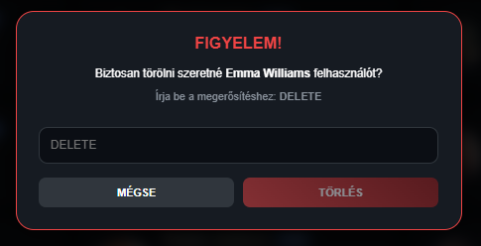
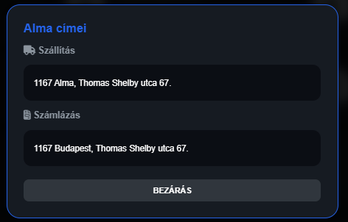
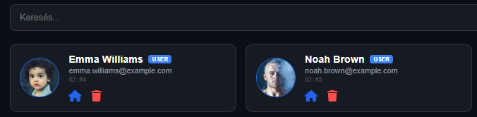
Webes Adminisztrációs Felület felhasználók
notrox.hu/adminpanel — isAdmin: true jogkör + JWT + sessionStorage
👥 Felhasználók
▸ Real-time kereső (név / e-mail alapján)
▸ Szállítási és számlázási cím megtekintése
▸ Glassmorphism stílusú modal ablak
▸ Felhasználó törlése: 'DELETE' begépelése kötelező

Slide 19
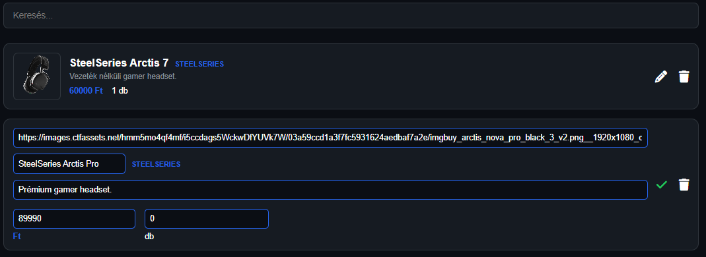
Webes Adminisztrációs Felület
notrox.hu/product-list — isAdmin: true jogkör + JWT + sessionStorage
📦 Termékek
▸ Teljes kínálat listában
▸ Új termék hozzáadása (/product-add)
▸ Inline szerkesztés: ceruza ikon → beviteli mező
▸ Termék törlése megerősítő modallal
▸ Mentés: zöld pipa → aszinkron PUT kérés

Slide 20
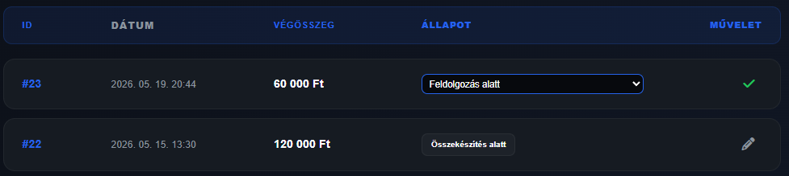
Webes Adminisztrációs Felület
notrox.hu/order-list — isAdmin: true jogkör + JWT + sessionStorage
📋 Rendelések
▸ Összes rendelés időrendben (legfrissebb felül)
▸ Rendelési fázis módosítása: ceruza → dropdown
▸ Állapotok: Feldolgozás → Kiszállítva
▸ Vásárló azonnal látja a frissítést
▸ Mobilon kártya alapú nézet

Slide 21
WPF Asztali Admin Alkalmazás
Windows • C# • .NET 8 • MVVM • CommunityToolkit.Mvvm
⚙️ Funkciók
🏗️ Architektúra
👤 Felhasználók
MVVM Minta
Listázás, keresés, törlés — kártyás nézet
Model / View / ViewModel rétegek szétválasztva
📋 Rendelések
ServerConnection.cs
Összes rendelés listázva — fázis módosítható
HTTPS kötelező — ArgumentException HTTP-re
📦 Termékek
Session.cs
Szerkesztés, törlés, új termék hozzáadása
Bejelentkezett admin neve statikusan tárolva
🔍 Globális keresés
ISearchable
Valós idejű szűrés minden nézetben
Interfész minden nézetben — keresés egységes
📊 CSV Export
ObservableCollection
Jelenlegi nézet exportálása CSV fájlba
UI automatikusan frissül adatváltozásra
📍 Cím kezelés
AsyncRelayCommand
Szállítási és számlázási cím szerkesztés
Aszinkron bejelentkezési folyamat

Slide 22
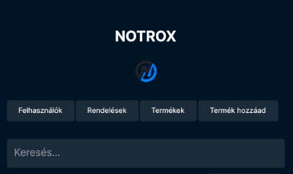
Avalonia Mobilalkalmazás
Android & Desktop • C# • Avalonia UI • MVVM • Platformfüggetlen
📱 Android Platform
Elrendezés
Kereső sáv
Navigáció
👥 Felhasználók
📦 Termékek
Listázás, keresés, szerkesztés, törlés — Edit/Delete gombokkal kártyákon
Teljes árukészlet valós időben — Edit: adatok szerkeszthetővé válnak, Delete: töröl
📋 Rendelések
➕ Új termék
Növekvő sorrendben, azonosítóval — fázis dropdown-ból állítható
Strukturált űrlap — név, leírás, ár, készlet, gyártó dropdown, kép URL
ℹ️ Az Avalonia alkalmazás funkcionálisan megegyezik a WPF verzióval — platformfüggetlen megvalósítással, azonos REST API használatával

Slide 23
WPF vs Avalonia — Különbségek
Azonos logika — eltérő platform és szintaxis
Jellemző
WPF
Avalonia
UI Framework
Windows Presentation Foundation
Avalonia UI (cross-platform)
Nézet kiterjesztés
.xaml fájlok
.axaml fájlok
Ablakkezelés
Window.Show() / Close()
CurrentView csere MainViewModel-ben
Platform
Csak Windows
Android & Desktop
PasswordBox
WPF natív + AsyncRelayCommand<object>
Avalonia TextBox (PasswordChar mód)
Assert szintaxis
Assert.ThrowsException<T>()
Assert.Throws<T>()
Navigáció
Bal oldali NavigationBar
MainViewModel CurrentView property

Slide 24
Összefoglalás
NOTROX — komplex gaming platform, három kliensalkalmazással
3
110
6
8+
Kliens platform
Teszteset 100% PASS
Javított hiba
REST API végpont csoport
🛠️ Technológiai Stack
Node.js + Express.js | MySQL + Sequelize ORM | JWT hitelesítés | bcrypt jelszóhashelés | Bootstrap 5.3 | C# + WPF | Avalonia UI | MSTest + Jest + Supertest
✅ REST API tervezés és implementáció — Node.js + Express.js + Sequelize
✅ JWT alapú hitelesítési rendszer — bcrypt jelszóvédelem
✅ WPF MVVM alkalmazás — CommunityToolkit.Mvvm
✅ Avalonia UI mobilalkalmazás — Android platformon is futtatható
✅ Reszponzív Bootstrap 5.3 web frontend
✅ Automata tesztelési infrastruktúra — MSTest + Jest + Supertest
🚀 Tervek: E-mail értesítések • Valós fizetési integráció (Stripe/Barion) • React frontend • Playwright E2E tesztek • Push értesítések

Slide 25
NOTROX
Gaming Webshop Platform
Készítette:
★ Gróf Richárd László
★ Molnár Márk Krisztián
★ Péjó Kristóf
Budapesti Műszaki SZC Egressy Gábor Két Tanítási Nyelvű Technikum
Szoftverfejlesztő vizsgaremek • 2025–2026 • notrox.hu
Köszönjük a figyelmet!

